Slide 1
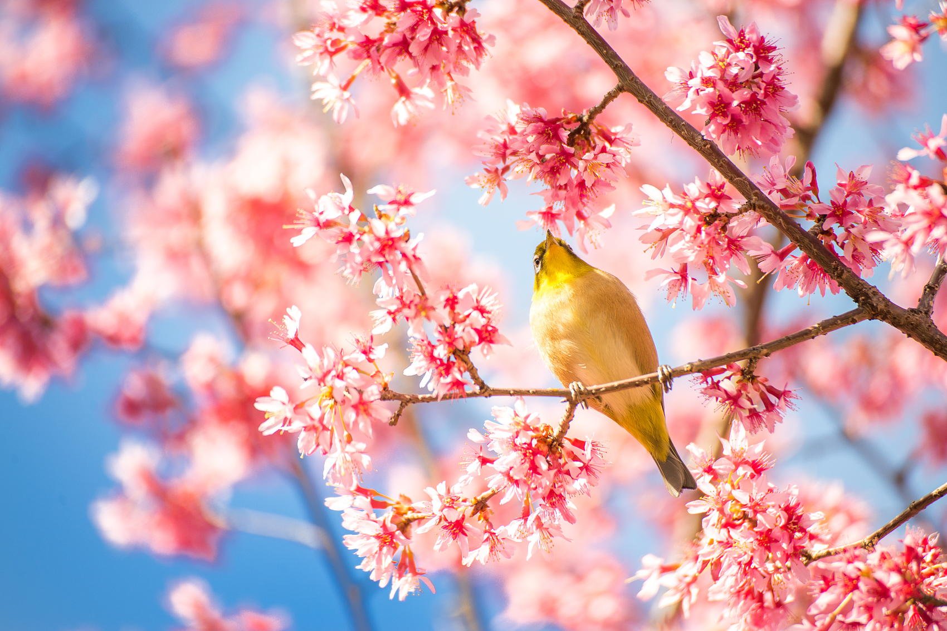
美丽世界

Slide 2

什么都没有
这里什么也没有

Slide 3
hello
world

